Slide 1
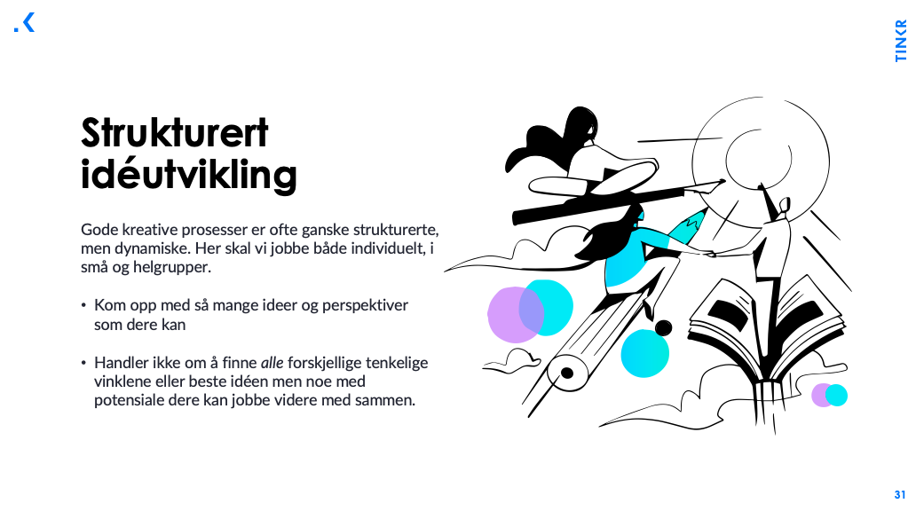
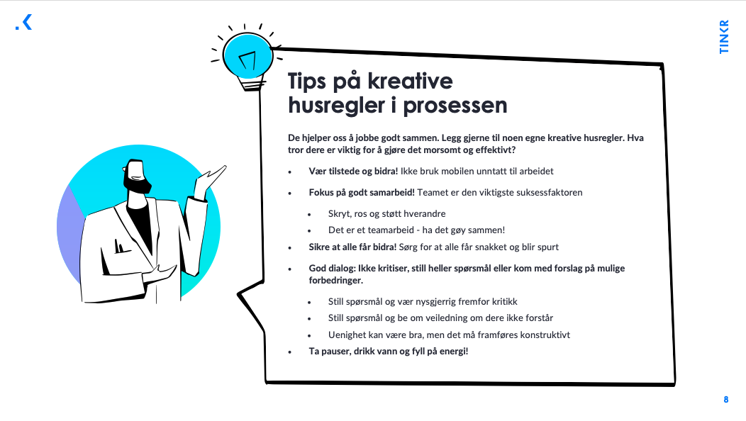
De ulike sidetypene i PPT for gjennomføring
Informasjon
Tips
Du leser opp det som står på informasjonssidene. Disse sidene har hvit eller lys grå bakgrunn med vit ramme. Her kan du enten lese det som står eller velge ut på forhånd hva du ønsker å ta med.
Underveis i kurset vil du finne tips til deltakerne og for prosessen. Disse er markert med en lyspære.

Slide 2
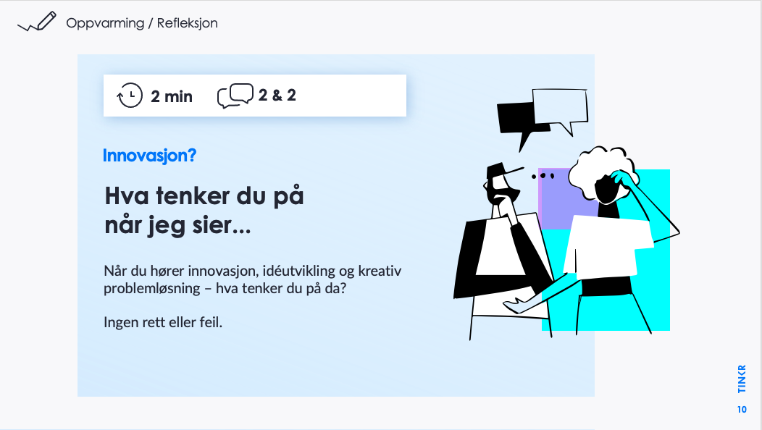
De ulike sidetypene
Oppgaver
Løsningsverkstedet består til største del av praktiske oppgaver hvor gruppene skal produsere resultater sammen.
Du introduserer oppgavene og sikrer at alle har forstått og deltar. La gjerne oppgavesiden stå på skjermen mens deltakerne jobber. På alle slidene står det hvor lang tid vi foreslår at dere skal jobbe med oppgaven – men tilpass dette etter tidsramme.
På refleksjonsoppgavene får deltakerne relativt kort tid på å reflektere enten individuelt, to og to eller små grupper. Så kan du be noen eller alle grupper om å raskt oppsummere hva de har snakket om – avhengig av hvor lang tid du vil bruke. Dette skal gå fort og ingenting skal produseres.

Slide 3
Velkommen til løsningsverksted
Hvordan utvikle lokale løsninger på globale utfordringer?
Stad ungdomsråd og Tinkr
31.12.2023

Slide 4
Dette er planen!
DEL 1
DEL 2
Bolk 1
Introduksjon
Velkommen, mål, agenda & kreative husregler
Hva er innovasjon & innovasjons-prosessen som løsningsverkstedet tar utgangspunkt i
Bolk 2
Bli kjent med gruppen
Litt ice-breakerøvelser for at dere skal bli kjent med hverandre og ha det litt gøy I gruppene
Bolk 3
Utforsk problemstillingene dere skal jobbe med
Presentasjon & dypdykk i problemstillingene deres
Bolk 4
Utvikle & prototyp idéene deres
Generer og utvikle idéer sammen for å deretter prototype dem slik at de kan testes.
Bolk 5
Mikrotesting
Rask sesjon med testing og tilbakemeldinger på løsningene dere utviklet og valgt ut.
Bolk 6
Forbered & gjennomfør presentasjon
Gruppene forbereder seg for å presentere arbeidet og sen skal alle gruppene pitche.
Lunsj
Avslutning 5 min
30 min
20 min
40 min
70 min
30 min
55 min

Slide 5
Mål & forventet resultat
Lære litt mer om relevante bærekraftsutfordringer
Lære hvordan vi kan jobbe for å utvikle våre idéer til nye løsninger – innovasjoner – i praksis
Reflektere over hvordan kreativ problemløsning i praksis kan være en måte å bidra til samfunnspåvirkning og positiv endring.

Slide 6
Detaljert tidsplan
Introduksjon
Tid | Varighet | Tema
09:00 | 15 min | Introduksjon: Velkommen, mål, agenda & kreative husregler
09:15 | 15 min | Hva er innovasjon & innovasjonsprosessen som løsningsverkstedet tar utgangspunkt i
09:30 | 20 min | Ice-breaker i gruppene
09:50 | 10 min | Presentasjon av problemstillingene
10:00 | 20 min | Pause
Utforske problem og utvikle idéer til løsning
10:20 | 30 min | Innsikt: Utforsk og diskuter problemstillingen (kan bruke mer tid avhengig av hvilke metoder man vil at ungdommene skal bruke)
10:50 | 40 min | Idéutvikling: Hvordan kan vi løse vårt valgte problem?
11:30 | 30 min | Prototyp og forbered testing og presentasjon av løsningsforslaget
12:00 | 40 min | Lunsj
Test og presenter løsningsforslag
12:40 | 30 min | Mikrotesting
13:00 | 15 min | Forbered og øv på presentasjon
13:15 | 30-40 min | Presentasjon fra gruppene
13:55 | 5 min | Avslutt
Løsningsverkstedet er utviklet som et helhetlig opplegg med ice-breakers, utforsking av problem til utvikling, testing og presentasjon av løsningsforslag på ca 5 timer inklusive pause og lunsj. Dere kan velge å designe deres eget opplegg ved å velge ut enkeltdeler som dere vil fokusere på, legge til/ utvide noen deler eller dele opplegget opp på to tilfeller.

Slide 7
Kort om løsningsverkstedet
Dette er et praktisk verksted fra problem til en presentasjon av første forslag på løsning – ikke er dypdykk
Oppgavene skal gå fort, det er meningen.
Vi skal samarbeide strukturert og kreativt

Slide 8
Tips på kreative husregler i prosessen
De hjelper oss å jobbe godt sammen. Legg gjerne til noen egne kreative husregler. Hva tror dere er viktig for å gjøre det morsomt og effektivt?
Vær tilstede og bidra!​ Ikke bruk mobilen unntatt til arbeidet
Fokus på godt samarbeid! Teamet er den viktigste suksessfaktoren
  Skryt, ros og støtt hverandre
  Det er et teamarbeid - ha det gøy sammen!
Sikre at alle får bidra! Sørg for at alle får snakket og blir spurt
God dialog: Ikke kritiser, still heller spørsmål eller kom med forslag på mulige forbedringer.
  Still spørsmål og vær nysgjerrig fremfor kritikk
  Still spørsmål og be om veiledning om dere ikke forstår
  Uenighet kan være bra, men det må framføres konstruktivt
Ta pauser, drikk vann og fyll på energi!
Notes:
En utfordring: Vi blir ofte tiltrukket av det normative. «Ikke-realistisk» kan føles vanskelig eller bli møtt med motstand. Men det vil skape åpenbare, men ikke innovative ideer. Derfor er ikke-realistiske idéer bra!
Dine første ideer er sjelden veldig nyskapende. Vi trenger mange for å finne de virkelig flotte. Kvantitet fremfor kvalitet.
Trenger ikke være veldig realistisk i begynnelsen
Ingenting er dårlige ideer! Å være kritisk er for senere.

Slide 9
Så hva handler innovasjon & kreativ problem-løsning egentlig om?

Slide 10
Innovasjon?
Oppvarming / Refleksjon
2 min
2 & 2
  Hva tenker du på
  når jeg sier...
  Når du hører innovasjon, idéutvikling og kreativ problemløsning – hva tenker du på da?
  Ingen rett eller feil.
Donec eget viverra nisi, non luctus arcu. Sed ipsum leo, volutpat id convallis vitae, mollis ac dui. Cum sociis natoque penatibus et magnis dis parturient montes.
Notes:
Is staying small irresponsible — how many people will you never help if you don’t scale up?
Significant needs
Lack of time
Lack of funding
We need to innovate
Innovation is resource-intensive
We need scaling to secure as high Social Return On Investment as possible

Slide 11
Kreativitet
Vi er alle kreative. Det kommer naturlig for oss.
Kreativitet er evnen til å komme med nye, unike og meningsfulle ideer, perspektiver og innsikter med potensiale til å skape verdi. Dette er grunnlaget for utvikling av nye løsninger.
Innovasjon
Innovasjoner er når ideene prosesseres og resulterer i en løsning som skaper ny og reell verdi for mennesker og planeten.
Det kan enten være et produkt (nytt teknisk utstyr som en smartklokke eller robotstøvsuger), en tjeneste (spesialisert matte- eller helsehjelp på nett), en prosess (ny og forbedret arbeidsmåte for skole-hjem-kommunikasjon) eller modell, atferdspraksis, metode, system, marked, teknisk infrastruktur etc.
Notes:
Vi er alle kreative. Kommer naturlig for oss.
Kreativitet er evnen til å komme opp med nye og meningsfulle ideer med potensiale for verdi. Omfatter også evnen til å kombinere ulike ferdigheter og perspektiver for å finne nye utfordringer og potensielle løsninger.

Slide 12

Utvikling
Utvikling handler om de små grepene vi gjør hver dag for hele tiden å justere og forbedre de etablerte løsningene vi bruker. Målet er ikke å skape helt nye løsninger, men gradvis å styrke kvaliteten eller effektiviteten på det vi allerede har.
Oppfinnelser & oppdagelser
Oppfinnelser er nye ting og oppdagelser er nye og potensielt banebrytende innsikter. Oppfinnelser og oppdagelser handler altså om å skape eller oppdage noe nytt, men som kanskje ikke utvikles til noe direkte verdifullt.
Innovasjon
Med innovasjon ønsker vi å ta et større sprang. Innovasjonsarbeid handler om å ha en klar målsetting om å utvikle eller tilpasse en ny løsning som gir ny verdi for folk.
Samfunns-innovasjon
Samfunnsinnovasjoner er løsninger som løser samfunnsutfordringer, utviklet på en bærekraftig måte med menneskelige og miljømessige behov i sentrum.

Slide 13
Hvordan jobber vi for å utvikle nye løsninger?
Noen ganger når vi må løse en utfordring på en annerledes måte, men kan ikke bare justere det vi har, så må vi utvikle og skape en helt ny løsning*. Innovasjonsarbeid tar derfor ofte sikte på å utfordre hva vi gjør, hvordan vi gjør det og noen ganger hvem som gjør det. Det innebærer at denne typen av arbeid per definisjon betyr høyere grad av usikkerhet og risiko enn andre prosjekter:
Vi vet ikke nøyaktig hva vi ender opp med, hvilke aktiviteter vi trenger for å komme dit, hvem vi må involvere eller hvor lang tid eller mye ressurser det vil kreve.
Denne usikkerheten krever andre tilnærminger enn vi vanligvis bruker. Det er da det vi kaller for design-eller innovasjonsprosessen er veldig nyttig.
Notes:
En prototype er en enkel versjon av deres ide/forslag til løsning som kan testes. Det er ikke en ferdig løsning men en tidlig versjon av løsningen.
Det er ganske enkelt å lage noe ved å bygge det eller utføre det for å vise frem ideen så konkret som mulig. Det skal nok for å lære, men ikke mer enn det minste detaljnivået som kreves for å få tilbakemeldingene du ønsker.
Måten dere tester skal ikke kreve alt for mye ressurser, men som likevel la andre mennesker forstå, bruke og gi tilbakemeldinger på hvordan deres idé kan bli enda bedre.

Slide 14
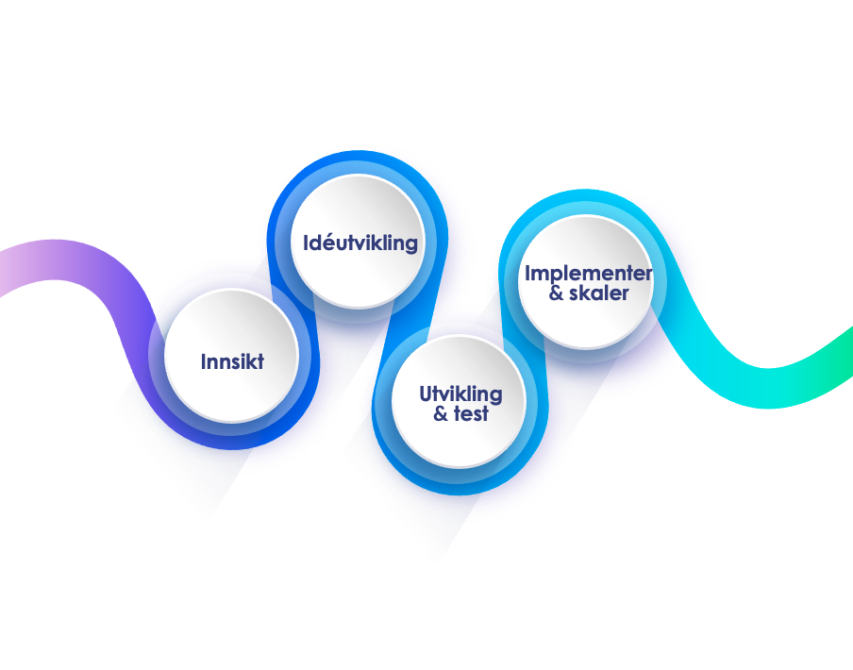
Innovasjonsprosessen
En av mytene om innovasjonsarbeid er at det er et litt uhåndterlig kaos. Men faktisk er det tvert imot. De mest erfarne innovatørene følger ganske strukturerte kreative prosesser som balanserer kreativ utforskning, brukerinnsikt, fremdrift og fokus på målet som er å løse et behov eller problem.
Innovasjonsprosessen er utformet spesielt for å hjelpe oss å utvikle nye løsninger og lede oss igjennom prosesser med større grad av usikkerhet. Den tilbyr rammer og metoder som hjelper til med å forenkle, strukturere og prioritere hva vi bør gjøre og når.
Vanligvis har man en tendens til å prøve å lage den perfekte løsningen før den testes eller lanseres. I innovasjonsprosesser gjør man det motsatte – man tester idéer raskt og tidlig med enkle versjoner av løsningen for å se hvordan den fungerer og hva som kan justeres og forbedres. Å mislykkes tidlig er bedre og mindre risikabelt enn å mislykkes senere når man brukt masse tid, kompetanse og arbeid på å lage en ferdig løsning som kanskje viser seg å ikke fungere.
Notes:
En prototype er en enkel versjon av deres ide/forslag til løsning som kan testes. Det er ikke en ferdig løsning men en tidlig versjon av løsningen.
Det er ganske enkelt å lage noe ved å bygge det eller utføre det for å vise frem ideen så konkret som mulig. Det skal nok for å lære, men ikke mer enn det minste detaljnivået som kreves for å få tilbakemeldingene du ønsker.
Måten dere tester skal ikke kreve alt for mye ressurser, men som likevel la andre mennesker forstå, bruke og gi tilbakemeldinger på hvordan deres idé kan bli enda bedre.

Slide 15
Løsningsverkstedet bygger på og er en form for tilpasset ekspressversjon av innovasjonsprosessen
med følgende steg:
Innovasjonsprosess
3
5
1
2
4
Fase 1:
Oppstart & samarbeid
Morsom og engasjerende oppstart som sikrer elevenes forståelse av hva de skal jobbe med, hvorfor og hvordan. Fokus på prosessen og godt samarbeid.
Fase 2:
Innsikt
Definere, utforske og forstå problemstilling eller område vi ønsker å prøve og løse.
Fase 3: Idéutvikling
Sammen komme opp med & utvikle idéer som kan være med å løse problemet. Valgt idé utformes til konsept.
Fase 4:
Testing
Konseptene testes for å se hvordan de faktisk fungerer i virkeligheten. Forbedres, tilpasses og testes til de er utviklet til mer konkrete og detaljerte forslag til løsninger på problemet.
Fase 5: Presentasjon
Forberede og gjennomføre en presentasjon av løsningene, hva vi har gjort & lært på veien.
Mål
Folk inspireres av elevenes idéer, innsikter, læringer & forslag til løsninger for å for eksempel skape en mer bærekraftig hverdag!
Notes:
Animation plays automaticaly

Slide 16
Øvelse gir mester i virkeligheten
Dette er et kjapt løsningsverksted, så alt er forenklet og tilpasset for å få med det viktigste så effektivt som mulig.
Vi må huske at når vi skal bruke dette i praksis blir det ikke akkurat som i løsningsverkstedet. Det er ikke et problem, det er virkeligheten, og vi må være klare til å tilpasse oss til den!
Løsningsverkstedet
(øvelse)
Virkeligheten
(praksis)
Raske refleksjoner og kjappe diskusjoner
Få og enkle øvelser
Tilfeldig sammensatt team
Litt tilfeldige prosessvalg
Grundigere diskusjoner litt frem og tilbake
Et stort antall verktøy og øvelser som tar lenger tid
Team sammensatt for å best mulig løse oppgaven
Valg av aktiviteter basert på en vurdering av hva som er best for å utvikle og realisere løsningen

Slide 17
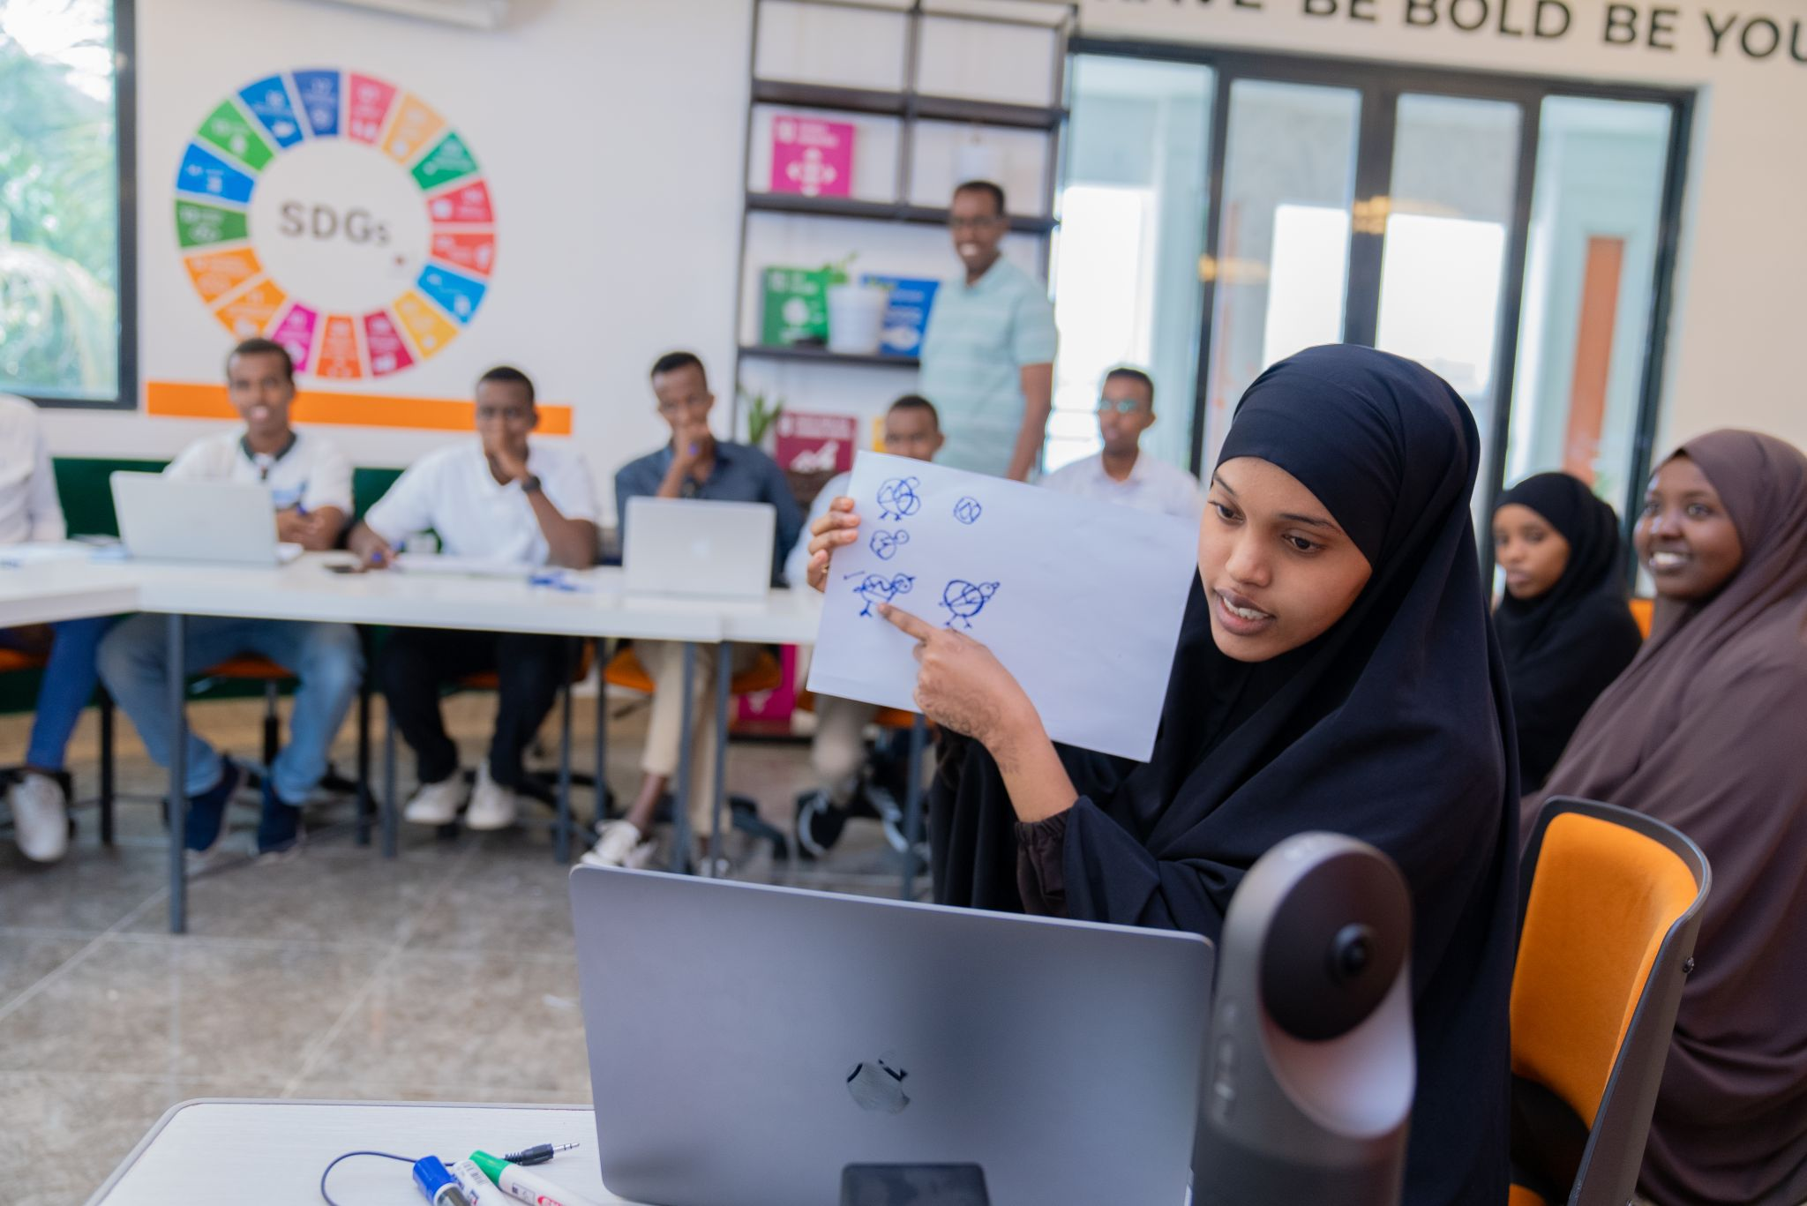
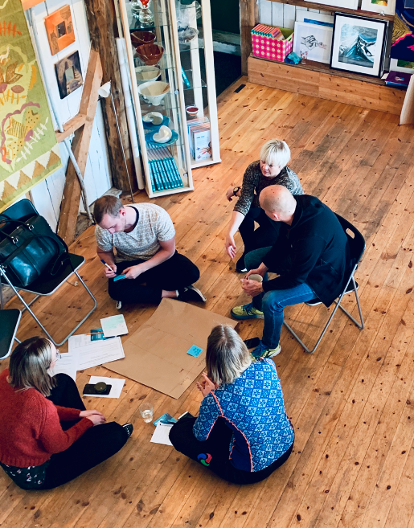
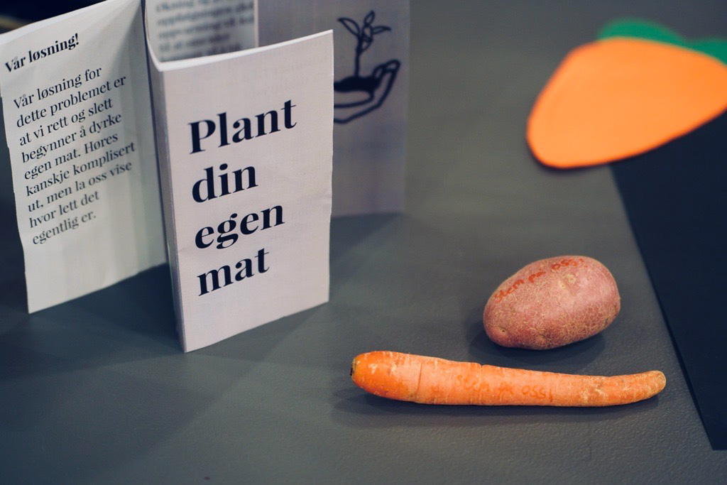
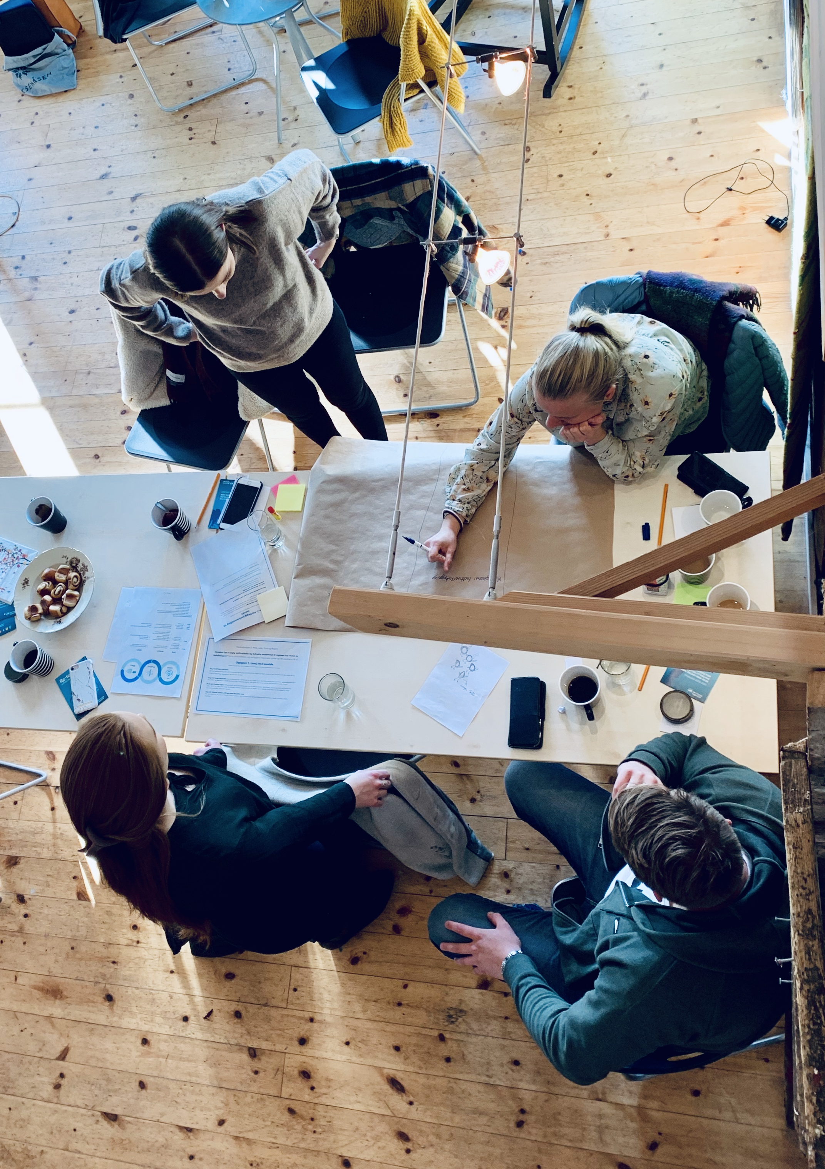
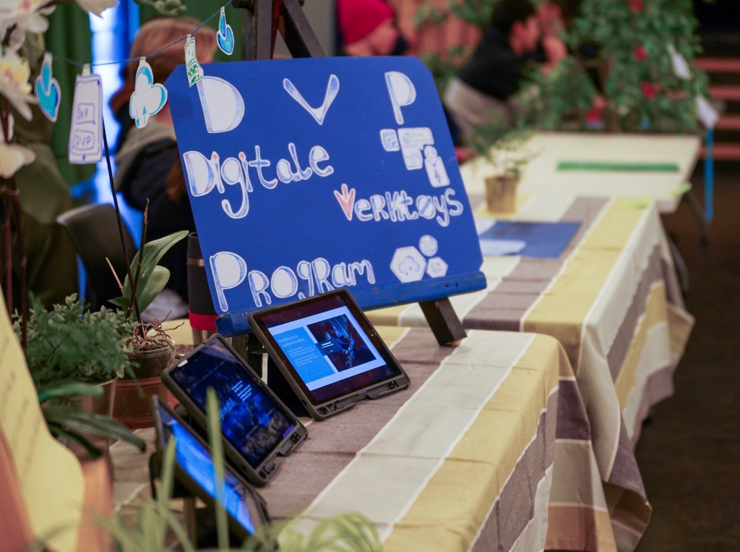
La oss sette i gang løsningsverkstedet

Slide 18
Bli kjent med din gruppe

Slide 19
Ice-breaker: Portrettøvelsen
Gruppearbeid
4 min
Alle i din gruppe
Bli kjent med gruppen
Alle skal ha 4-5 A4-ark og en mørk tusj
Begynn to og to. Tegn raskt hverandres portrett uten å se på papiret
Signer portrettet du tegnet av den andre og gi det til personen
Fortsett til neste person og gjør det samme
Tegn (og ta imot) så mange portrett du kan i løpet av 4 min.
Donec eget viverra nisi, non luctus arcu. Sed ipsum leo, volutpat id convallis vitae, mollis ac dui. Cum sociis natoque penatibus et magnis dis parturient montes.
Notes:
diskutere

Slide 20
Ice-breaker: Portrettøvelsen
Gruppearbeid
10 min
Alle i gruppen
Presentasjon
Presenter deg med
Navn
Hva du er engasjert i, brenner for eller liker å gjøre
Vis portrettet du valgte og fortell hvorfor
Donec eget viverra nisi, non luctus arcu. Sed ipsum leo, volutpat id convallis vitae, mollis ac dui. Cum sociis natoque penatibus et magnis dis parturient montes.
20

Slide 21
Presentasjon av problemstillinger

Slide 22

Forslag på video hvis dere skal jobbe med bærekraftig utvikling

Slide 23




Hvilke utfordringer skal vi prøve å løse i dag?
Dette er de problemstillinger som vi skal jobbe med i dag.
Hvorfor mangler det tilstrekkelige kollektive transportalternativer i Stad kommune?
Hvorfor overkonsummeres det
fast-fashion-klær blant unge i Stad?
Overkonsumpsjon av fast-fashion
«Fast fashion» har blitt en alt vanligere måte for motebedrifter å tjene penger på. I snitt har hver nordmann 359 klesplagg i garderoben ifølge forskning.no. Visste du at det krever ca 7500 liter vann for å lage ett par jeans? Det er like mye vann som en gjennomsnittlig person drikker over syv år. Industrien bidrar til stor forurensning av vann, luft og jord. Bruken av giftige kjemikalier i tekstilproduksjonen og det enorme vannforbruket er særlig skadelig. De slipper også ut mange tonn syntetiske mikrofiber, altså små små plastbiter, i havet hvert år.
Manglende kollektivtransport og lignende på landsbygden kan være en bærekraftsutfordring av flere grunner:
Økt avhengighet av privatbilbruk, noe som fører til økt luftforurensning og drivstofforbruk.
Begrenser tilgangen til arbeidsplasser, skole og utdanning, fritidsaktiviteter og helsetjenester noe son kan føre til sosial og økonomisk ulikhet.
Kollektiv-transport
Matsvinn
Forsøpling
Hvorfor så mye matsvinn i hjem i Stad kommune?
Hvorfor så mye forsøpling på land og i hav i Stad kommune?
FN har estimert at en tredjedel av all mat som produseres i verden aldri blir spist. Samtidig får hvert niende menneske på jorden ikke nok mat. I Norge kaster vi mer enn 450 000 tonn spiselig mat hvert år (ca. 84,7 kg per innbygger). Norske hjem er ansvarlig for 48% av dette.
Visste du at plastikk, sneip og snus ikke brytes ned i naturen? Forsøpling forårsaker forurensning av naturressurser som hav, innsjøer, skoger og terreng. Plastavfall og annet søppel kan skade dyreliv og økosystemer. I Norge, med sin rike natur, kan forsøpling true det biologiske mangfoldet og påvirke økosystemenes helse.
Notes:
Levende demokrati.

Slide 24
20 min pause

Slide 25
Utforskning for å få innsikt i deres problemstilling

Slide 26
Dere skal bruke verktøyet «Problemkart»

Slide 27
Forstå og kartlegg problemet, dess årsaker og effekter
Årsak
Problem
Effekt
Måten et problem blir definert og forstått er en av de viktigste faktorene for å utvikle en verdifull løsning. Hvis du ikke forstår problemet kan det være du forsøker å løse feil utfordring.
Ikke ta for gitt at du vet hva problemet er, sørg for at du vet hva det er. Dessverre er det veldig vanlig å anta at man vet hva problemet er uten å gå i dybden på faktiske årsaker, bakenforliggende faktorer eller effekter. Det er også vanlig å prøve å løse noe som egentlig bare er konsekvenser eller resultater av et annet problem fremfor å gå til årsakene og adressere dem. Dette kan føre til at du går glipp av de reelle mulighetene og kaster bort begrensede ressurser av feil grunner.
Målet med dette verktøyet er å diskutere og kartlegge problemets kompleksitet. Det kan hjelpe deg å stille de rette spørsmålene for å forstå hvordan ting henger sammen og dermed løse det riktige problemet. Det kan hjelpe deg med å skille mellom, kartlegge og få en helhetlig oversikt over underliggende årsaker, konsekvenser av problemet, hvilke grupper som er berørt eller bidragsytere. Det bidrar til å strukturere innsikten, skape en helhetlig oversikt og en plattform for å prioritere vei eller fokus fremover.

Slide 28
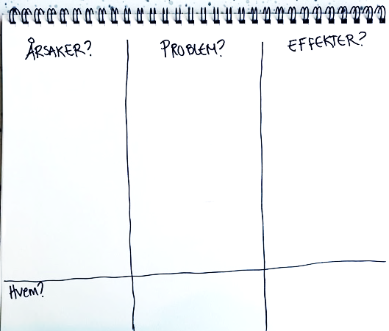
Gå i dybden på vår problemstilling
Hva er hovedproblemet?
Hvilke konsekvenser og effekter kan problemet føre til?
Hva er årsakene til problemet?
Hvem er berørt?
Hvem kan påvirke det?
Notes:
En prototype er en enkel versjon av deres ide/forslag til løsning som kan testes. Det er ikke en ferdig løsning men en tidlig versjon av løsningen.
Det er ganske enkelt å lage noe ved å bygge det eller utføre det for å vise frem ideen så konkret som mulig. Det skal nok for å lære, men ikke mer enn det minste detaljnivået som kreves for å få tilbakemeldingene du ønsker.
Måten dere tester skal ikke kreve alt for mye ressurser, men som likevel la andre mennesker forstå, bruke og gi tilbakemeldinger på hvordan deres idé kan bli enda bedre.

Slide 29
Hvorfor oppstår problemet?
Gruppeoppgave
25 min
Alle i gruppen
  Kartlegg årsaker, konsekvenser & aktører
20 min: Kartlegg problemet
  Skriv kort i midten av arket: Start med å beskrive kjerneproblemet og hvem som påvirkes og påvirker det
  Til høyre: Kartlegg effekter av problemet og interessenter
  Til venstre – bruk mest tid her: Kartlegg årsakene til at problemet oppstår og interessentene
5 min mot slutten: Velg et mer konkret og spesifikt problem på årsaks-siden som dere vil prøve å løse i neste steg.
Donec eget viverra nisi, non luctus arcu. Sed ipsum leo, volutpat id convallis vitae, mollis ac dui. Cum sociis natoque penatibus et magnis dis parturient montes.
29
Notes:
Is staying small irresponsible — how many people will you never help if you don’t scale up?
Significant needs
Lack of time
Lack of funding
We need to innovate
Innovation is resource-intensive
We need scaling to secure as high Social Return On Investment as possible

Slide 30
Generer idéer og tanker om hvordan problemet kan løses

Slide 31
Strukturert
idéutvikling
Gode kreative prosesser er ofte ganske strukturerte, men dynamiske. Her skal vi jobbe både individuelt, i små og helgrupper.
Kom opp med så mange ideer og perspektiver som dere kan
Handler ikke om å finne alle forskjellige tenkelige vinklene eller beste idéen men noe med potensiale dere kan jobbe videre med sammen.

Slide 32
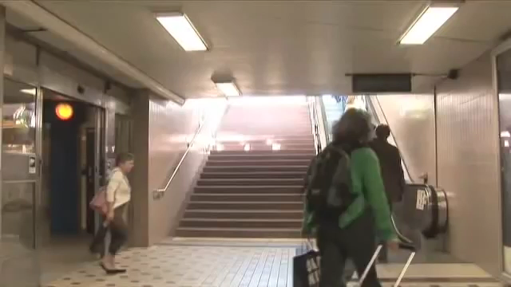
The fun theory til inspirasjon.

Slide 33
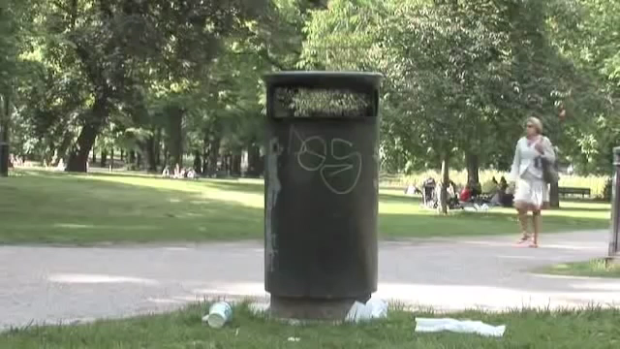
Video 1 – the fun theory

Slide 34
Tips på noen kreative regler i idéutviklingen
Dine første ideer er sjelden veldig nyskapende. Vi trenger mange idéer for å finne de virkelig flotte og kule.
Kvantitet fremfor kvalitet
Ikke fokuser på «om det er mulig» eller om det er «realistisk» eller ei. Litt urealistiske idéer skaper mer innovative løsninger.
Ikke kritiser hverandres idéer – i denne fasen finnes det ikke dårlige ideer! Et kritisk blikk og vurdering av våre idéer kommer senere.
Notes:
En utfordring: Vi blir ofte tiltrukket av det normative. «Ikke-realistisk» kan føles vanskelig eller bli møtt med motstand. Men det vil skape åpenbare, men ikke innovative ideer. Derfor er ikke-realistiske idéer bra!
Dine første ideer er sjelden veldig nyskapende. Vi trenger mange for å finne de virkelig flotte. Kvantitet fremfor kvalitet.
Trenger ikke være veldig realistisk i begynnelsen
Ingenting er dårlige ideer! Å være kritisk er for senere.

Slide 35
Dags for idéutvikling

Slide 36
Gruppeoppgave Del 1/3: Idéutvikling
Idéer på hvordan problemet kan løses
10 min
Alle i gruppen
2 min: Individuell idéutvikling i stillhet
  Hvordan kan utfordringen din løses?
  Ingen rett eller galt, men første ideer
  Når timeren går av, legger du pennene fra deg.
5 min: Dele ideene raskt 2-3 pers. Fordel tiden godt sånn at alle får delt og kan gi litt inspirasjon.
1 min: individuell idéutvikling igjen
  Forfine eller skriv ned nye idéer
2 min: Individuelt velg ut 2-4 idéer du vil presentere for de andre.
Donec eget viverra nisi, non luctus arcu. Sed ipsum leo, volutpat id convallis vitae, mollis ac dui. Cum sociis natoque penatibus et magnis dis parturient montes.
36

Slide 37
Gruppeoppgave Del 2/3: Idéutvikling
Idéer på hvordan problemet kan løses
20 min
Alle i gruppen
5 min: Alle presenterer sine idéer raskt. Sikre at alle får tid til å dele.
15 min: Legg idéer som ligner eller kan komplettere hverandre sammen i idékategorier. Gruppen videreutvikler alle kategorier av idéer sammen.
  Del, diskuter, kategoriser, sortere og videreutvikle ideene sammen.
  Gruppen sorterer og videreutvikler idéene sammen. Prøv å plassere idéer som ligner på hverandre for å lage forskjellige «idékategorier», slå sammen eller integrere idéer som dere tenker kan bygge på hverandre
  Videreutvikle eksisterende idéer ved å fjerne eller legge til funksjoner, hva skjer hvis den er digital eller analog, beskriv små og store detaljer
  Legge til og skriv ned nye idéer
Donec eget viverra nisi, non luctus arcu. Sed ipsum leo, volutpat id convallis vitae, mollis ac dui. Cum sociis natoque penatibus et magnis dis parturient montes.
37

Slide 38
3 nyttige evaluerings-kriterier for ideer
Funksjonell verdi?
Hvilke funksjoner er det viktig at løsningen har, eller hvilke praktiske behov er det viktig at løsningen møter?
Sosial verdi?
Emosjonell verdi?
Hvilke egenskaper har løsningen for at folk skal oppleve at det gir positivt omdømme, status eller kul?
Hvilke egenskaper kan løsningen ha som gjør at den får folk til å synes det er gøy å bruke den, og at de føler seg trygge?
Notes:
How will the solution be economically sustainable and implemented with available resources?
Viable:
Feasible:

Slide 39
Gruppeoppgave Del 3/3: Idéutvikling
Velg en idé
5 min
Alle i gruppen
Hvilken idé vil vi jobbe videre med?
5 min: Gruppen velger 1 idé sammen via stemming eller annen fremgangsmåte som dere vil videreutvikle og teste i neste steg.
Velg idéen basert på følgende kriterier:
Relevant for å løse problemet dere valgte
Motiverende & engasjerende å jobbe med
Størst potensiale til å få løst problemet og skape positiv innvirkning hvis idéen lykkes.
Donec eget viverra nisi, non luctus arcu. Sed ipsum leo, volutpat id convallis vitae, mollis ac dui. Cum sociis natoque penatibus et magnis dis parturient montes.
39

Slide 40
Prototyp, test og lag poster om idéen deres

Slide 41
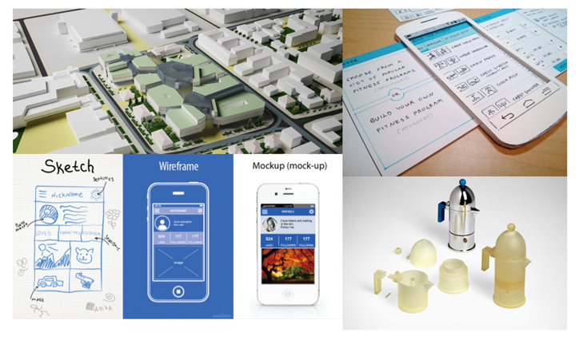
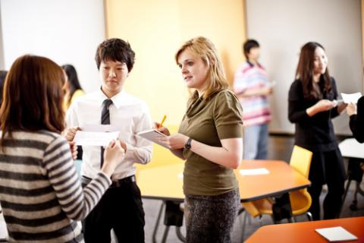

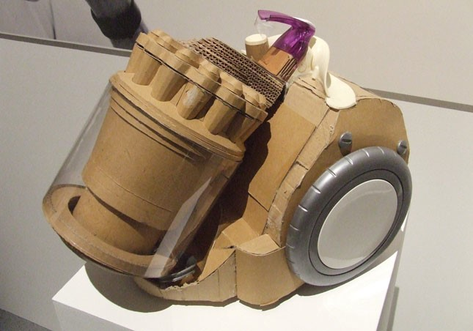
Hva er en prototype?
En prototype er en tidlig, enkel og foreløpig versjon av en idé/konsept og/eller dens komponenter
Fra veldig enkel til avansert
Prototypen gjør ideen praktisk håndgripelig og lar deg teste den
Å mislykkes tidlig er mye billigere og mindre risikabelt enn å mislykkes senere når du har brukt masse tid, ekspertise og penger på noe som kanskje ender opp med å ikke fungere som tenkt.
Notes:
En prototype er en enkel versjon av deres ide/forslag til løsning som kan testes. Det er ikke en ferdig løsning men en tidlig versjon av løsningen.
Det er ganske enkelt å lage noe ved å bygge det eller utføre det for å vise frem ideen så konkret som mulig. Det skal nok for å lære, men ikke mer enn det minste detaljnivået som kreves for å få tilbakemeldingene du ønsker.
Måten dere tester skal ikke kreve alt for mye ressurser, men som likevel la andre mennesker forstå, bruke og gi tilbakemeldinger på hvordan deres idé kan bli enda bedre.

Slide 42
Hvorfor prototype
og teste?
Prototypen gjør ideen håndgripelig og lar deg teste, lære og forbedre den i mindre skala før den er ferdig utviklet
Testing av en prototype kan bidra til å identifisere potensielle problemer, gjøre forbedringer og sjekke effektiviteten
Prototyping og testing er i hovedsak en prosess med prøving, feiling og læring - gradvis forvandle en tidlig idé til en funksjonell løsning klar til lansering

Slide 43
Eksempler & tips
Reflekter
Hva trenger vi å teste? Diskuter og planlegg hva, hvordan dere kan teste idéen deres på ulike måter.
Hvordan kan vi teste det? Hvilken type prototype eller eksperiment er best egnet for å teste idéen?
Ulike former for prototyper:
Bygg med lego eller annet materiale
One-liner eller idébeskrivelse for å teste i et intervju​
Fysiske prototyper, eksperimenter, labb & lek
Brukerreise eller tjenestereise​
Storyboard eller tegneserie​
Skuespill, rollespill eller improvisasjon​
Skisser eller papirprototyper​
Mockup, wireframe eller skisse (digitalt eller analogt)​
Plakater, reklameblad eller enkel nettside​
Legg ut en annonse om idéen på sosiale medier ​
Lag enkel video
3D-printing
Prototypene skal i neste trinn testes på ulike personer og få deres tilbakemeldinger.
43

Slide 44
Gradvis testing av din idé
Gradvis og iterativ (gjentakende) testingsprosess med prøving og feiling av ulike prototyper og eksperiment slik at du kan lære og justere fra tidlig idé til vi har en håndgripelig, verdifull og funksjonell løsning klar til lansering
Elbil med regenerativt luft- og utslippssystem som slipper ut bedre luftkvalitet enn før den kjørte der.
Sosial og miljømessig bærekraftig verdikjede: fra råvare til skroting og gjenbruk av bildelene.
Bygg
Test
Retenk
og juster
Bærekraftig transportmiddel?
Lær

Slide 45
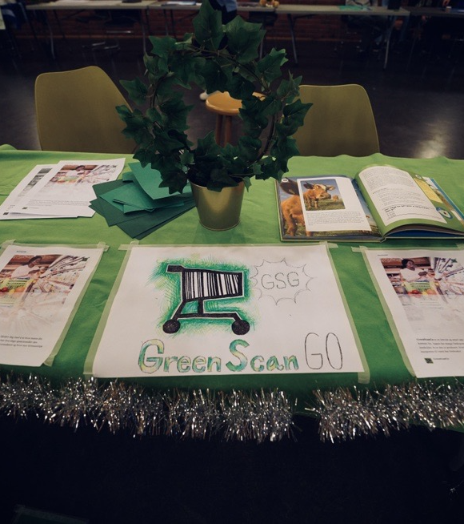
Hva skal presentasjonen inneholde?
Hvilket problem har dere prøvd å løse? Kort skriv hvilket problem idéen løser og for hvem (målgruppe(r). Det sier noe om hvorfor løsningen er relevant.
Beskriv og tegn idéen /løsningen deres. På en enkel måte beskriv hvordan løsningen fungerer, hvordan den kan løse problemet, hvorfor den er unik, og hvilken verdi det kan skape for målgruppen.
Når dere presenterer skal dere også vide prototypene og hvilken tilbakemelding dere fikk i testingen og hva dere tenker at dere kan gjøre for å løse det.
Neste steg? Kort beskriv hva som kan være neste steg for å få idéen å bli virkelighet.
45

Slide 46
Tid for å bygge
og beskrive
idéen deres
46

Slide 47
Prototyp idéen & forbered poster
Gruppeoppgave
Bygg & beskriv
25 min
Fordel oppgaver i gruppen
20 min: Del gruppen i 2 hvor...
  gruppe 1 skal tegne eller bygge ulike 2 prototyper av ideen (dere kan videreutvikle den) og
  gruppe 2 skal forberede en presentasjonsplakat for presentasjonen senere – se hva presentasjonen skal inneholde.
5 min: Gruppen samles og går igjennom hva dere gjort og forbereder rollefordeling i testing og presentasjon senere.
Donec eget viverra nisi, non luctus arcu. Sed ipsum leo, volutpat id convallis vitae, mollis ac dui. Cum sociis natoque penatibus et magnis dis parturient montes.
47
Notes:
Is staying small irresponsible — how many people will you never help if you don’t scale up?
Significant needs
Lack of time
Lack of funding
We need to innovate
Innovation is resource-intensive
We need scaling to secure as high Social Return On Investment as possible

Slide 48
40 min lunsj

Slide 49
Test idéen & få tilbakemeldinger
Gruppeoppgave
Mikrotesting
18 min
2 Grupper
sammen
To og to grupper tar med seg prototyper og setter seg sammen
9 min totalt per gruppe: En gruppe av gangen forteller kort om sin idé og viser prototypen for den andre gruppen.
Den gruppen får teste prototypen og gir sine raske tilbakemeldinger, fokuser på
  hva man liker,
  hva man kunne tenkt seg legge til/ tydeliggjøre
  eller still spørsmål
  ikke for mye fokus på det som ikke er bra
  Kun konstruktiv feedback!
Etter 9 min bytter dere gruppe som presenterer og gir tilbakemeldinger.
Donec eget viverra nisi, non luctus arcu. Sed ipsum leo, volutpat id convallis vitae, mollis ac dui. Cum sociis natoque penatibus et magnis dis parturient montes.
49

Slide 50
Tips til presentasjon
Format: Presentasjoner kan se veldig ulike ut avhengig av mål og ressurser: digitalt i form av en video, en kort muntlig pitch på en scene i eller utenfor skolen, en utstilling i messehall eller visning i klasserommet.
Felles innsats: Vi anbefaler at alle i gruppen skal bidra aktivt inn i presentasjonen. Det kan være å bidra på andre måter: forberede en PowerPoint, ferdigstille prototypen og alle visuelle elementer, bidra i skriving av plakat, spille inn en video eller sikre at det tekniske fungerer under fremføringen. Dette sikrer at det blir en gruppeinnsats som skaper fellesskap og stolthet.
Fange publikums interesse: Når man pitcher eller presenterer er det viktig å prøve å fange publikums interesse så raskt som mulig. Vi vil at de raskt skal forstå hvorfor de skal fortsette å lytte og bli nysgjerrige på hva elevene formidler. Det hjelper å skape en dynamisk og engasjerende presentasjon, gjerne noe kreativt som gjør den minneverdig: Still (retoriske) spørsmål, fortell en historie, skuespill, bruke eksempler, visualiser eller involver dem på ulike måter. Ikke gå for mye i detalj i presentasjonen.
50

Slide 51
Ferdigstill & øv på presentasjonen
Gruppeoppgave
Øvelse gir mester
15 min
Alle i gruppen
Forbereder og øv, øv og øv på deres presentasjon
Alle i gruppen må bidra og ha en rolle i presentasjonen men trenger ikke å snakke.
Dere vil kun få maks 5 min på selve presentasjonen
Dere skal vise poster og prototyper
Se på sliden om hva presentasjonen skal inneholde
  Problemet dere valgte å løse
  Hva løsningen er og hvordan den fungerer
  Tilbakemeldinger fra testingen
  Forslag til neste steg
51

Slide 52
Kronen på verket: Nå skal dere presentere arbeidet!

Slide 53
Presentasjon
5 min per gruppe med etterfølgende spørsmål eller konstruktive forslag

Slide 54
Utsjekk & avslutt
Hva lærte dere av denne opplevelsen? Hva var morsomst? Noe som var utfordrende?

Slide 55
Tusen takk & godt jobbet

Slide 56
tinkr.no

